Slide 1





Hình thành kiến thức
Notes:
小芥末素材 rosyhouse.Taobao.comNguyễn Nhâm
0981713891- 0366.698.459.

Slide 2



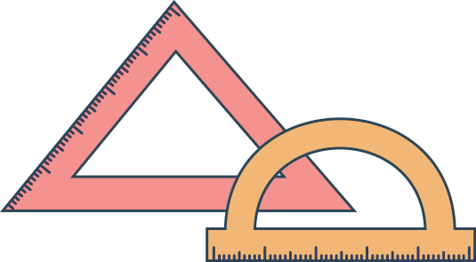

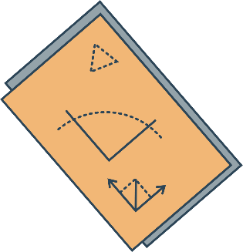


Nguyễn Nhâm 1full kì 1
0981713891- 0366.698.459.
I. Lý thuyết

Slide 3







I. Lý thuyết
Hs đọc phần tri thức ngữ văn trang 5 và khung màu vàng trang 14 hoàn thành PHT số 1
Notes:
Nguyễn Nhâm
0981713891- 0366.698.459.

Slide 4
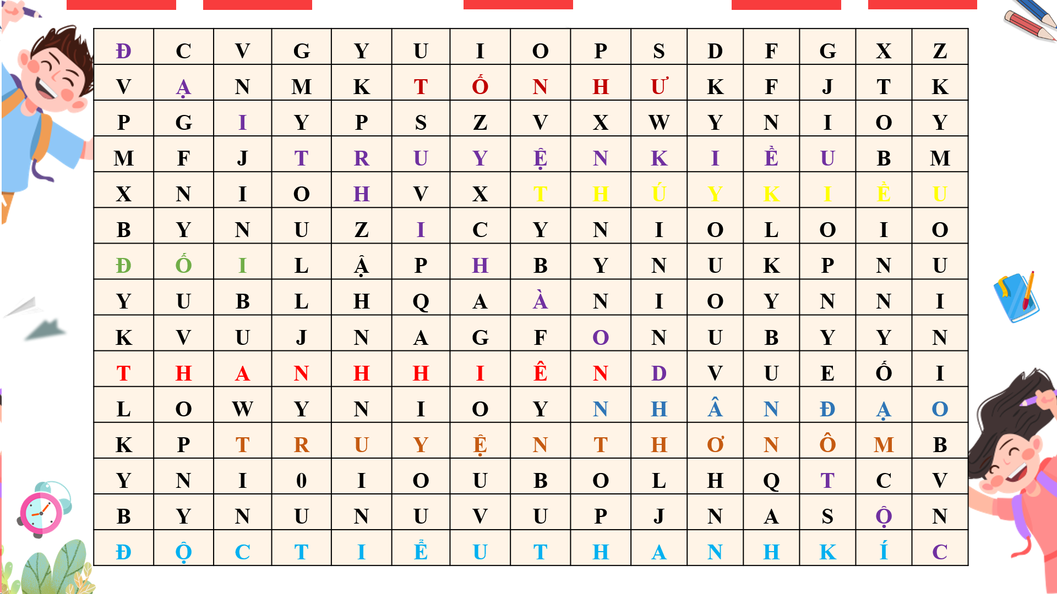
- Trợ từ là những từ chuyên ................... một từ ngữ nào đó trong câu để ................... hoặc biểu thị ................... đánh giá sự vật, ............ được nói đến ở từ ngữ đó.
- Tác dụng của trợ từ: + Nhấn mạnh ............................. được nói đến ở từ ngữ mà nó đi kèm + Biểu thị .......................................... sự vật, sự việc được nói đến ở từ ngữ mà nó đi kèm.
- Ví dụ: ............................................................................................................... ............................................................................................................... ............................................................................................................... ...............................................................................................................
Notes:
Nguyễn Nhâm –
0981.713.891.

Slide 5
- Trợ từ là những từ chuyên ................. một từ ngữ nào đó trong câu để ................... hoặc biểu thị ............. đánh giá sự vật, ............ được nói đến ở từ ngữ đó.
- Tác dụng của trợ từ: + Nhấn mạnh ............................. được nói đến ở từ ngữ mà nó đi kèm + Biểu thị .......................................... sự vật, sự việc được nói đến ở từ ngữ mà nó đi kèm.
- Ví dụ:
đi kèm
nhấn mạnh
thái độ
sự việc
sự vật, sự việc
thái độ đánh giá
+ Nhấn mạnh sự vật, sự việc được nói đến ở từ ngữ mà nó đi kèm
Ví dụ: Chính mắt tôi đã trông thấy.
+ Biểu thị thái độ đánh giá sự vật, sự việc được nói đến ở từ ngữ mà nó đi kèm.
Ví dụ: Chỉ còn năm phút thôi.

Slide 6
Hoạt động luyện tập
Notes:
小芥末素材 rosyhouse.Taobao.com

Slide 7
II. Luyện tập

Slide 8



II. Luyện tập
Nhóm 2: Bài 2
Nhóm 3: Bài 3
Nhóm 1: Bài 1
Notes:
Nguyễn Nhâm
0981713891- 0366.698.459.

Slide 9

Bài tập 1: Tìm trợ từ trong các câu sau và nêu tác dụng của việc sử dụng trợ từ ở từng trường hợp:
a. Nhưng điểm quan trọng nhất chính là con ngươi.
b. Nhưng chỉ có cách làm vậy và phải thật nhanh.
c. Ngay tới đầu ngón chân mình Sói Lam cũng không nhìn thấy.

Slide 10
Bài tập 1: Tìm trợ từ trong các câu sau và nêu tác dụng của việc sử dụng trợ từ ở từng trường hợp:
a. Nhưng điểm quan trọng nhất chính là con ngươi.
b. Nhưng chỉ có cách làm vậy và phải thật nhanh.
c. Ngay tới đầu ngón chân mình Sói Lam cũng nhìn thấy.
b. Trợ từ chỉ: nhấn mạnh phạm vi được hạn định, biểu thị thái độ đánh giá của Sói Lam về cách thức cứu Ảnh Vàng: đó là cách duy nhất
c. Trợ từ ngay: nhấn mạnh ý sự vật ở rất gần là “đầu ngón chân” của mình mà Sói Lam cũng không nhìn thấy khi nó cảm nhận sự tối tăm như một đường hầm bị sập dưới lòng đất trong con mắt của cậu bé Phi Châu
a. Trợ từ chính có tác dụng nhấn mạnh đích xác điểm quan trọng nhất, tập trung sự chú ý của Phi Châu khi nhìn vào mắt sói là con người chứ không phải cái gì khác.

Slide 11
Bài tập 2: Trong những từ in đậm ở các cặp câu dưới đây, từ nào là trợ từ, từ nào không phải trợ từ? Vì sao?
- Và hẳn vì buồn nên Ánh Vàng muốn được nhìn thấy những điều mới mẻ.
- Nó mua những tám quyển truyện.
b.- Nó đoán ngay được truyện gì xảy đến.
- Nhà tôi ở ngay cạnh trường
c. - Cậu bé ơi, ở đây ngày nào người ta chẳng bán đến hàng nghìn con lạc đà!
- Mùa đông sắp đến rồi.

Slide 12







a.
- Và hẳn vì buồn nên Ánh Vàng muốn được nhìn thấy những điều mới mẻ.
- Nó mua những tám quyển truyện.
- những tám quyển truyện: những là trợ từ có ý nhấn mạnh, đánh giá việc “nó” mua tám quyền truyện là nhiều, vượt quá mức bình thường.
- những điều mới mẻ: những là phó từ chỉ lượng;

Slide 13
b.
- Nó đoán ngay được truyện gì xảy đến.
- Nhà tôi ở ngay cạnh trường
ngay cạnh trường: ngay là trợ từ biểu thị ý nhấn mạnh khoảng cách rất gần giữa vị trí của sự vật được nói đến (nhà tôi) so với địa điểm được lấy làm mốc (trường).
đoán ngay chuyện gì đã xảy ra: ngay là phó từ chỉ sự không chậm trễ của hành động đoán;

Slide 14
c.
- Cậu bé ơi, ở đây ngày nào người ta chẳng bán đến hàng nghìn con lạc đà!
- Mùa đông sắp đến rồi.
bán đến hàng nghìn con lạc đà: đến là trợ từ biểu thị ý nhấn mạnh, đánh giá việc bán hàng nghìn con lạc đà là rất nhiều;
sắp đến rồi: đến là động từ thể hiện một cái gì đó (mùa đông) xuất hiện hay (đi) tới.

Slide 15



Bài tập 3
Trong đoạn trích, trợ từ cả được lặp lại bao nhiêu lần. Cho biết tác dụng của việc lặp lại trợ từ này.
Sau khi lão Toa đi rồi, Phi Châu phải mất hàng giờ để tìm Hàng Xén. Nhưng chẳng thấy [.....]
Cậu hỏi thăm những người qua đường. Và mọi người trả lời cậu rằng:
- Cậu bé ơi, ở đây ngày nào người ta chẳng bán đến hàng nghìn con lạc đà!
Cậu hỏi cả những đứa trẻ trạc tuổi cậu:
- Các bạn có nhìn thấy một con lạc đà một bướu có đôi mắt mơ màng không?
[...] Câu hỏi cả những con lạc đà:
- Một chú lạc đà một bướu to như đồi cát ấy!.
[…] Và tất nhiên cậu hỏi cả những người
mua lạc đà:
- Một chú lạc đà một bướu rất đẹp màu
cát mà bác lái buôn Toa đã bán đi…
Trợ từ “cả” lặp lại:
3 lần
Tác dụng
biểu thị ý nhấn mạnh về phạm vi không hạn chế của sự vật. Phi Châu tìm lạc đà Hàng Xén hàng giờ.
→ Tâm hồn trong sáng, tình cảm yêu thương, sự gắn bó sâu nặng của Phi Châu với lạc đà Hàng Xén – người bạn đầu tiên thân thiết của mình.

Slide 16
Hoạt động
vận dụng
Notes:
Nguyễn Nhâm
0981713891- 0366.698.459.

Slide 17


Hoạt động vận dụng
Viết đoạn văn (khoảng 5 - 7 câu) trình bày cảm nhận của em về một nhân vật, sự việc hoặc chi tiết mà em ấn tượng nhất trong văn bản Mắt sói, đoạn văn sử dụng ít nhất một trợ từ.

